Slide 1
Вступление в WEB разработку .Net

Slide 2
Web developer?
Работа web-программиста непосредственно связана с глобальной сетью Интернет. Такой специалист создает программы, способные функционировать в ее пределах.

Slide 3
История Веба
1969 году по заказу американского агентства DARPA были применины основные принципы современного интернета.
Давайте почитаем подробности дома. Спасибо.

Slide 4
1990
Текст и ничего больше
Представьте мир, в котором нет интернета. Точнее, он существует в форме протоколов, позволяет обмениваться сообщениями и письмами, но первый веб-сайт был создан только в конце 1990 года (с описанием World-Wide-Web, что логично) и располагался по адресу info.cern.ch. Текст, только текст и ничего больше. Позже HTML, основы которого были описаны на info.cern.ch, очень быстро научился поддерживать 16 цветов и вставлять изображения, что повлекло за собой рождение первых браузеров, поддерживающих эти функции — Mosaic (1993) и NetScape (1994).

Slide 5
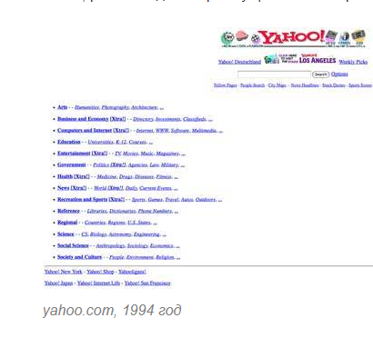
1994
В веб разработке появляются таблицы

Slide 6
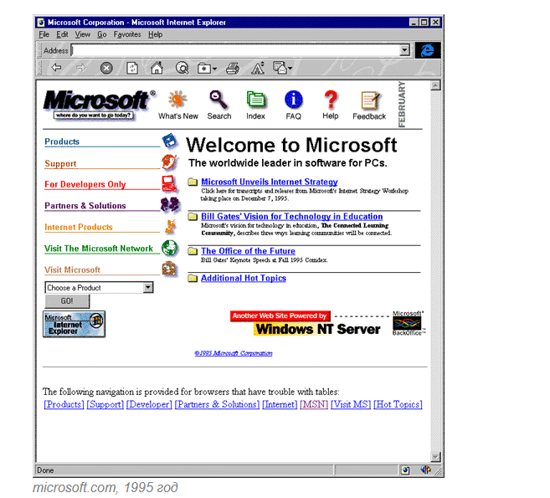
1995
Игры с цветами достигают своего апогея

Slide 7
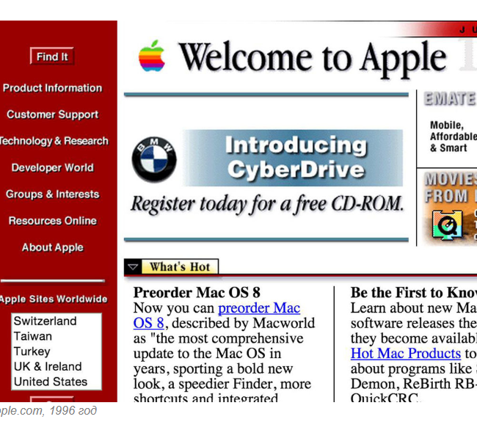
1996
Год ознаменовался двумя громкими дебютами: CSS и Macromedia Flash

Slide 8
1997 - 1998
HTML 4 (1997)
CSS 2 (1998)

Slide 9
Последующие года
Эпоха IE
Конец IE
Развитие браузеров
Развитие CSS/HTML/JAVASCRIPT

Slide 10
Flow разрабтки веб проекта
First discussion
Requirements analysis
Timeline and cost estimation
The design, conception, and planning
The development
The testing phase
The deployment and post-production phase

Slide 11
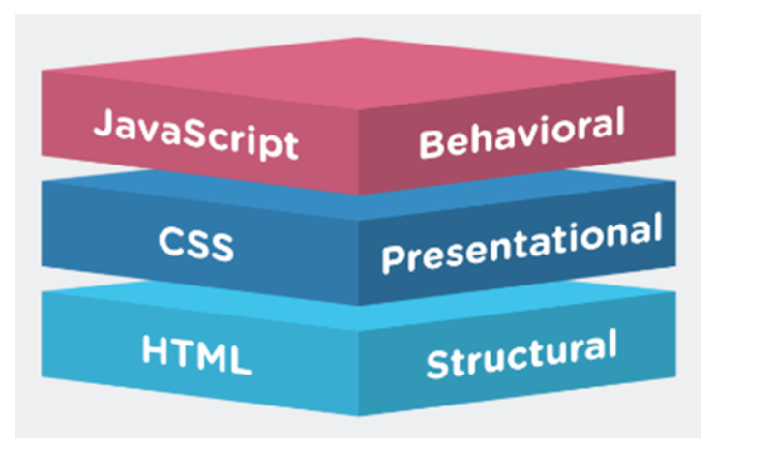
Из чего состоит веб-страница?

Slide 12
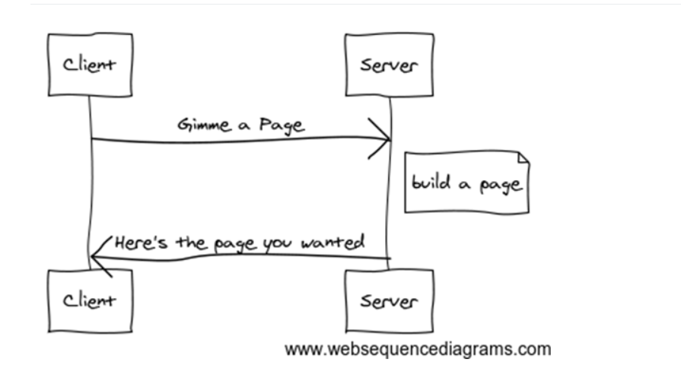
Схема выполнения запроса в веб

Slide 13
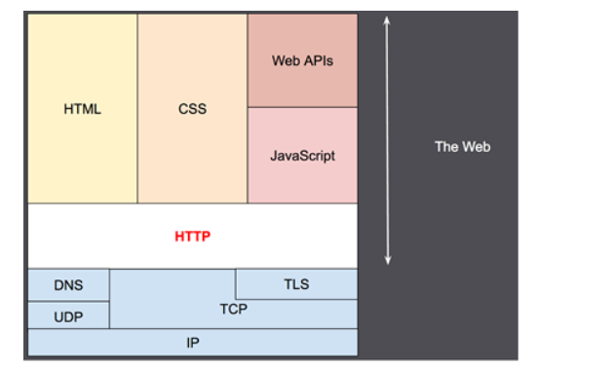
HTTP
HTTP (англ. HyperText Transfer Protocol — «протокол передачи гипертекста») — протокол прикладного уровня передачи данных (изначально — в виде гипертекстовых документов в формате «HTML», в настоящий момент используется для передачи произвольных данных).

Slide 14
Создать пустое MVC

Slide 15
Смотрим что там есть у браузера
Тыкаем F12 в браузере

Slide 16
Что почитать
https://ru.wikipedia.org/wiki/%D0%98%D1%81%D1%82%D0%BE%D1%80%D0%B8%D1%8F_%D0%98%D0%BD%D1%82%D0%B5%D1%80%D0%BD%D0%B5%D1%82%D0%B0
https://habr.com/ru/company/geekbrains/blog/277957/

